Slide 1
C++ API OpenCV
8주차 (10장)
일시 | 2022년 05월 06일

Slide 2
CONTENTS
01
02
BruteMatch
Flann
03
04
knn, radius
KAZE

Slide 3
01
BruteMatch

Slide 4
정의
특징점 매칭
특징점 기술자 매칭 결과를 저장하기 위한 구조체,
모든 특징점 매칭은 vector<Dmatch> 벡터에 저장된다.
DMatch
distance 기술자 매칭 방법에 의해 계산된 거리, 작을 수록 좋다.
queryIdx 첫 번째 영상에서의 특징점의 인덱스
trainIdx 매칭에 의해 대응되는 두 번째 영상의 특징점의 인덱스
imgIdx 대응되는 영상 집합에서의 영상 인덱스

Slide 5
정의
특징점 매칭
DescriptorMatcher를 상속받아 각 기술자에 대하여, 대응하는 기술자를 하나씩 모두
검사하여 가장 가까운 기술자를 찾는다.
BFMatcher
DescriptorMatcher
특징점 기술자 매칭을 위한 추상 기반클래스이다.

Slide 6
drawKeypoints
특징점 매칭
특징점을 color(Scalar::all(-1) == 랜덤) 색상으로 outImage에 표시한다.
drawMatches
Draw
두 영상 사이의 특징점 매칭 결과를, outImg에 직선으로 연결하여 표시한다.

Slide 7
findHomography
특징점 매칭
주어지는 두 점을 비교하여 호모그래피 변환을 위한 perspective Transform을 반환한다.
호모그래피 변환
perspectiveTransform
입력에 대해 perspective Transform을 적용한 결과를 dst에 저장한다.

Slide 8
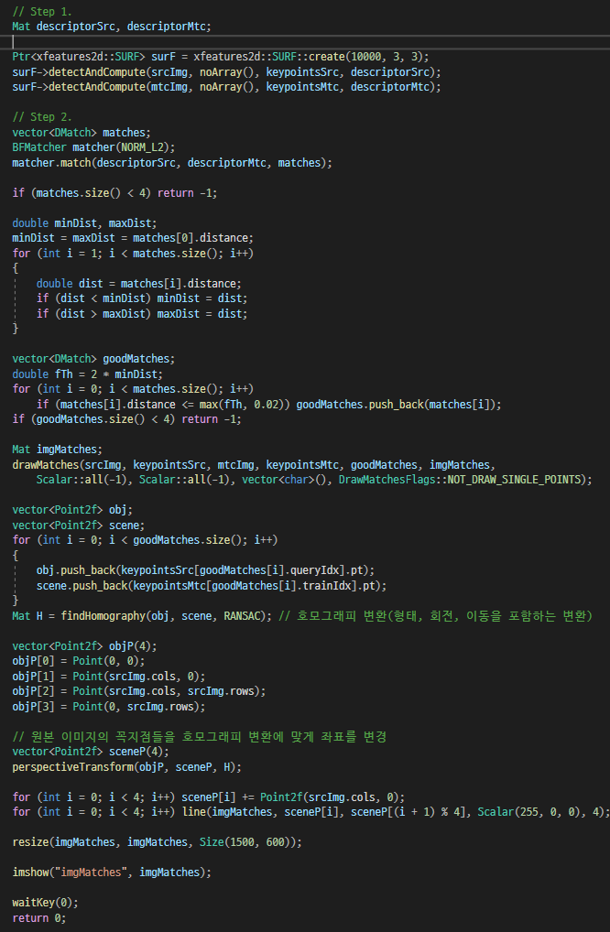
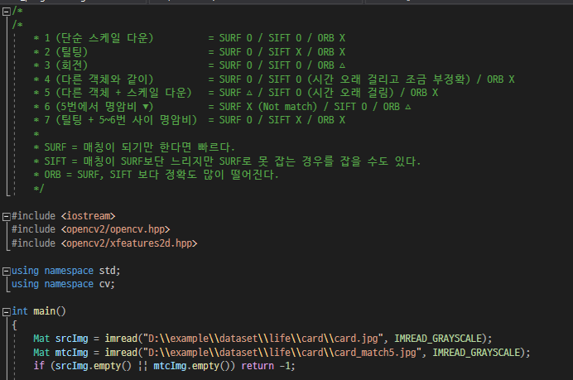
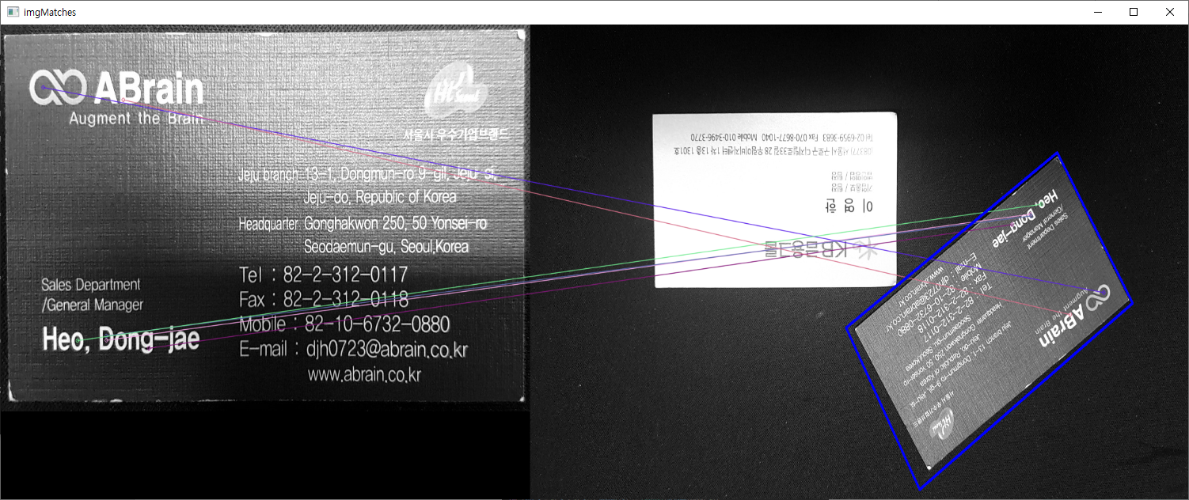
BFMatcher
1번 기술자에서 2번 기술자의 각 벡터들과 normType에 따른 거리 비교로 가까운 특징점을 찾는 방법
교차 검증도 가능하다.
BruteMatch
detectAndCompute
i 번째 특징점 매칭 대한 거리
조건 거리보다 작아야 한다.

Slide 9
02
Flann

Slide 10
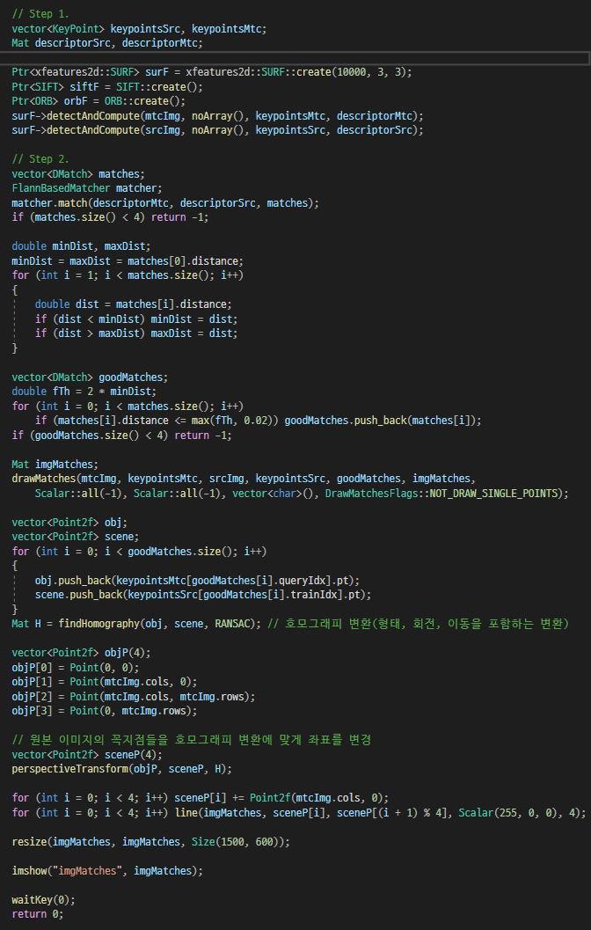
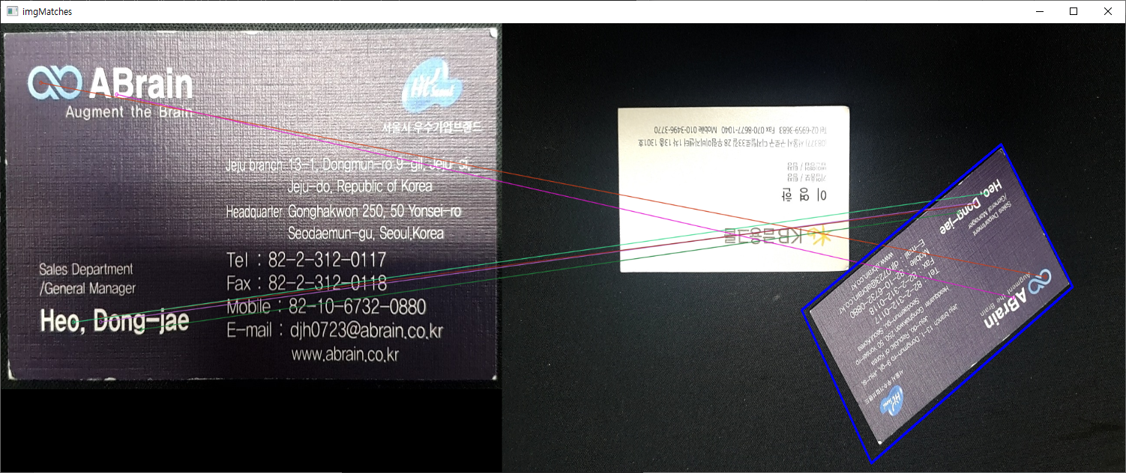
FlannBasedMatcher
Flann에 기반하여 매칭 특징점 수가 많을 때 효율적이다. NORM_L2에 의해 매칭한다.
Flann
detectAndCompute

Slide 11
03
knn, radius

Slide 12
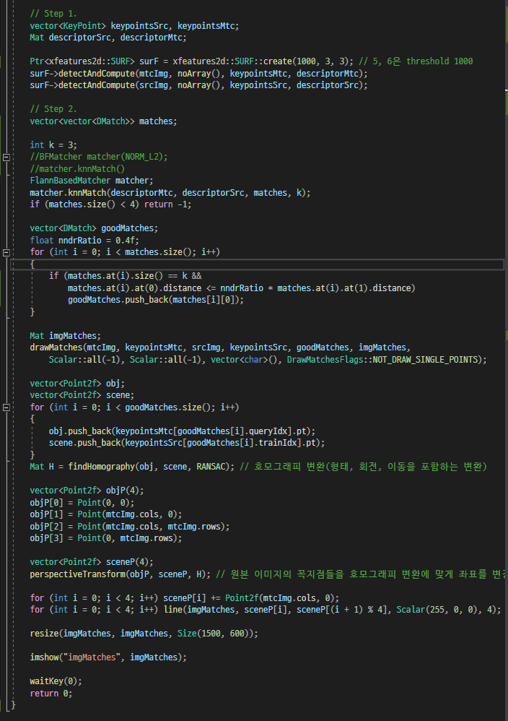
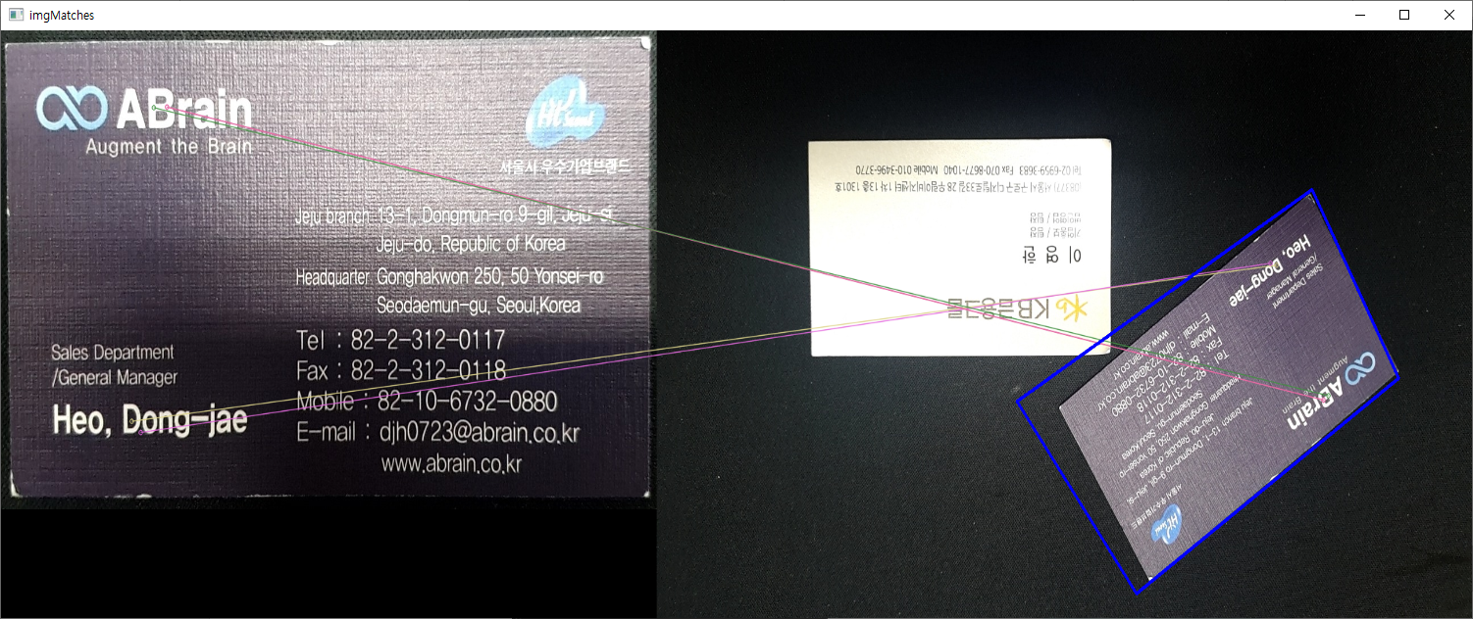
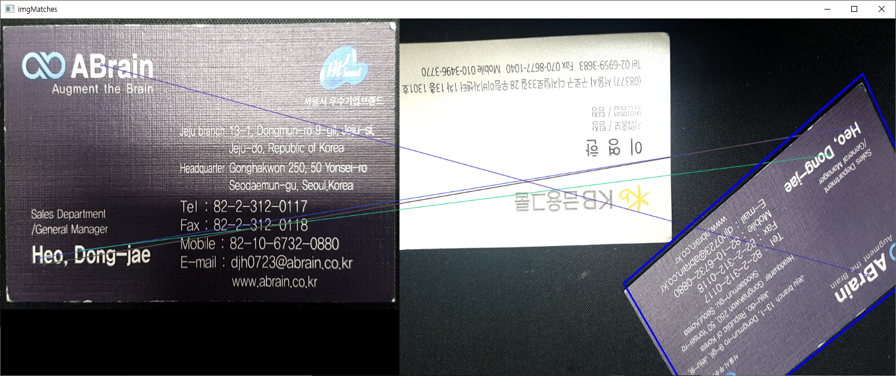

knnMatch
Brute와 Flann에서 모두 사용할 수 있으며, normType에 따른 각 기술자의 벡터간 거리를 이용하여
Query set(첫번째 매개변수)에서 k개의 매칭에 가장 좋은 특징점들을 찾는다.
knn, radius
Nearest Neighbor Distance Ratio, $NNDR=d_{1}/d_{2}$ 값이 작을 수록 매칭 잘 된 것으로 판단
Knn
가장 가까운 이웃까지의 거리
두 번째로 가까운 이웃까지의 거리

Slide 13
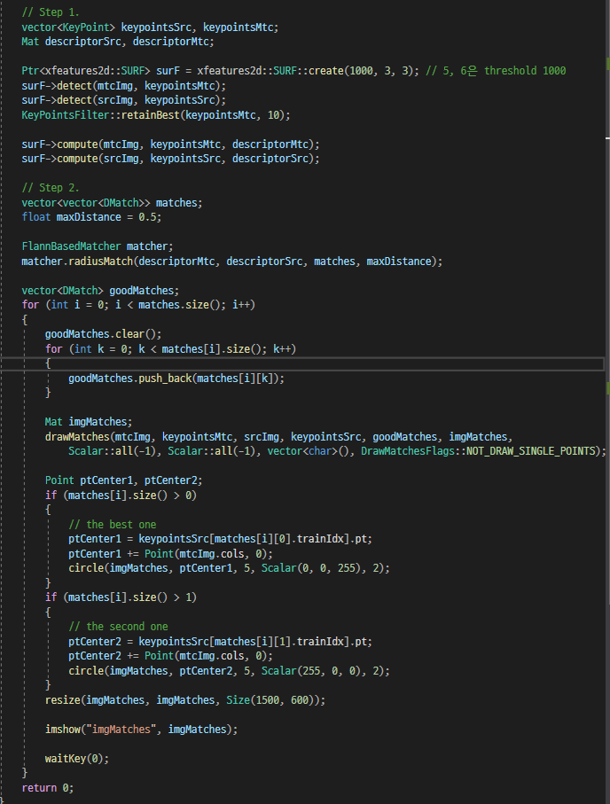
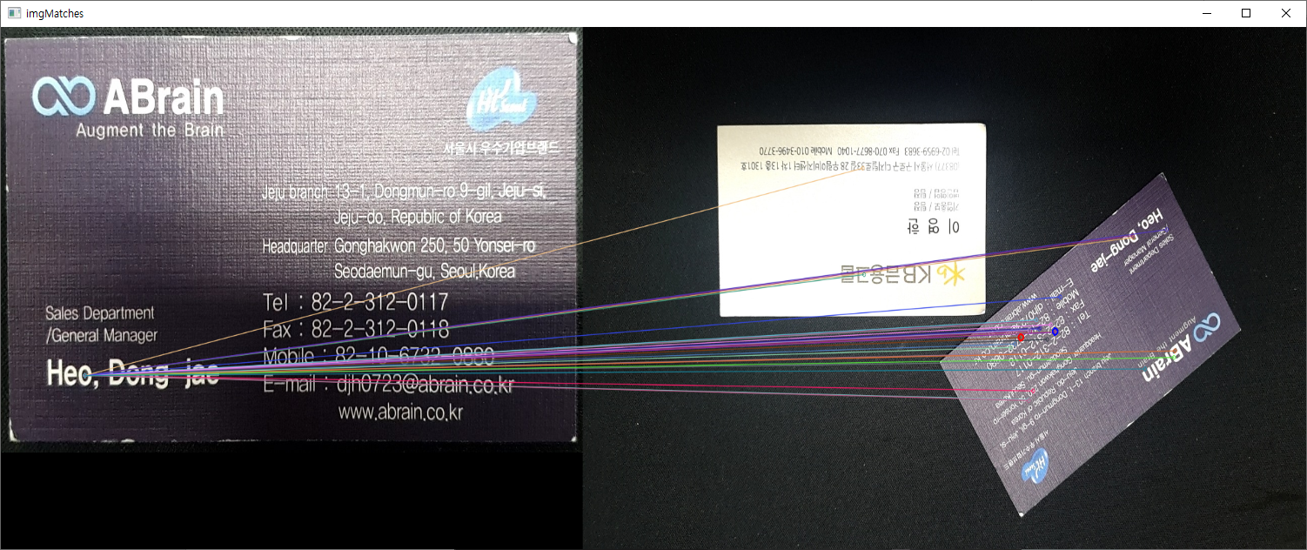
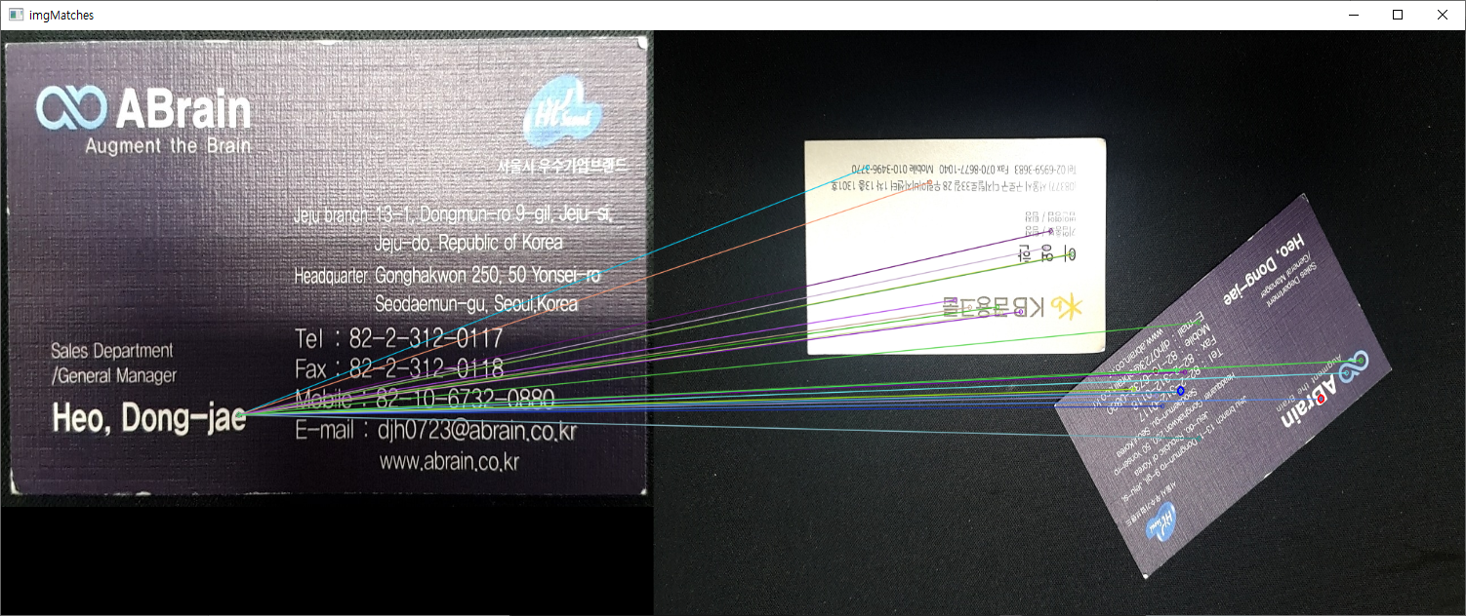
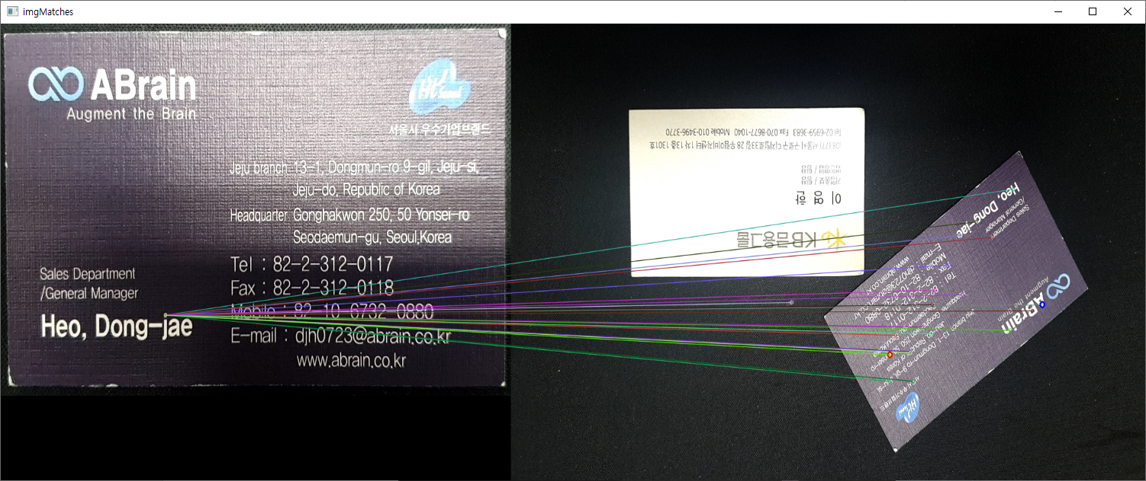

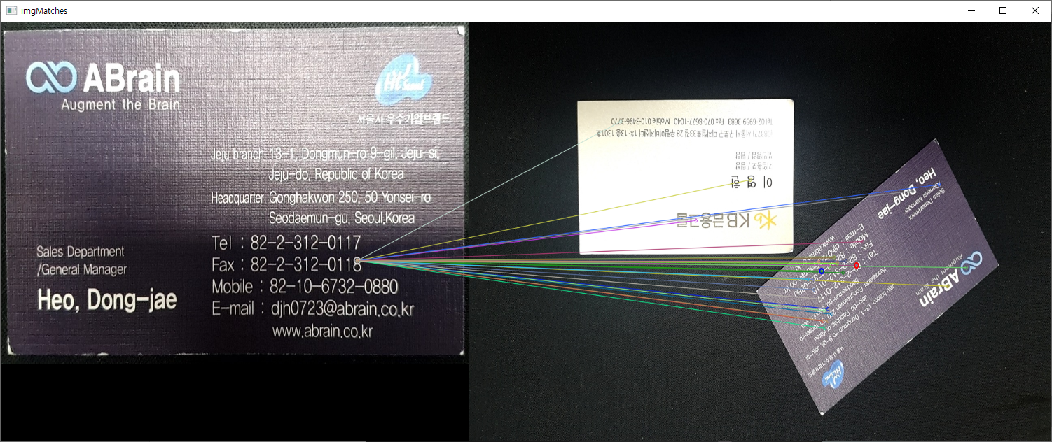
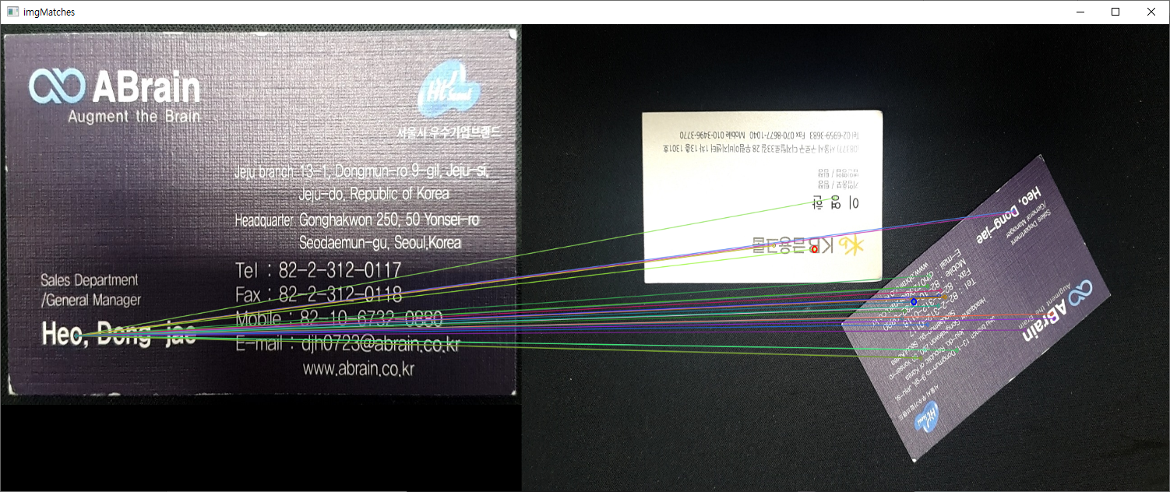

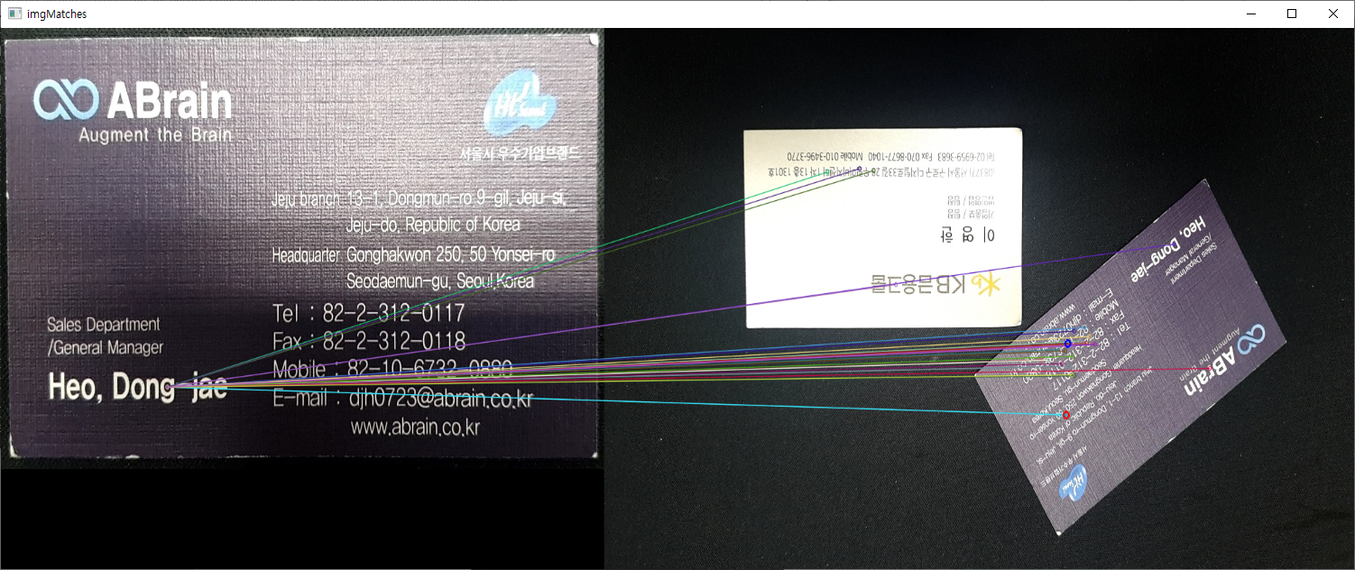
radiusMatch
Brute와 Flann에서 모두 사용할 수 있으며, normType에 따른 각 기술자의 벡터간 거리를 이용하여
최대 거리 이하의 매칭 거리를 갖는 매칭 결과를 반환한다.
knn, radius
Radius
i 번째 특징점에 대한 매칭 결과를 모두 저장한다.

Slide 14
04
KAZE

Slide 15
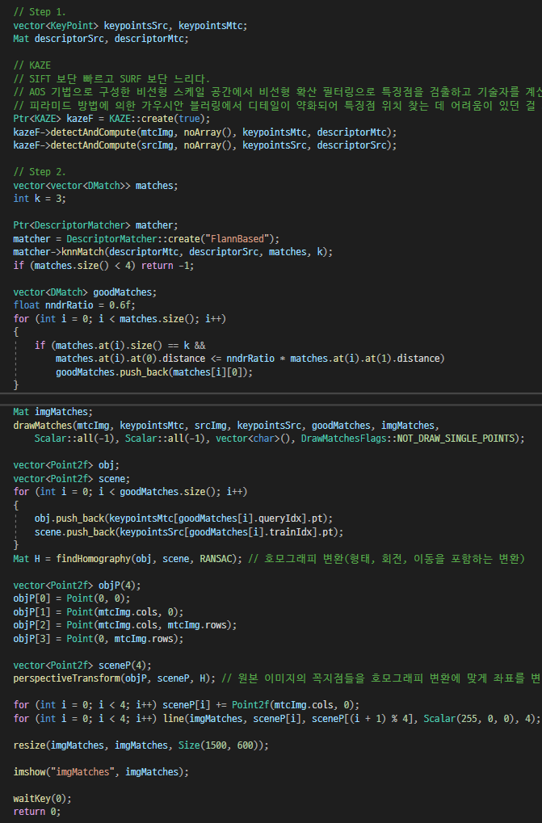
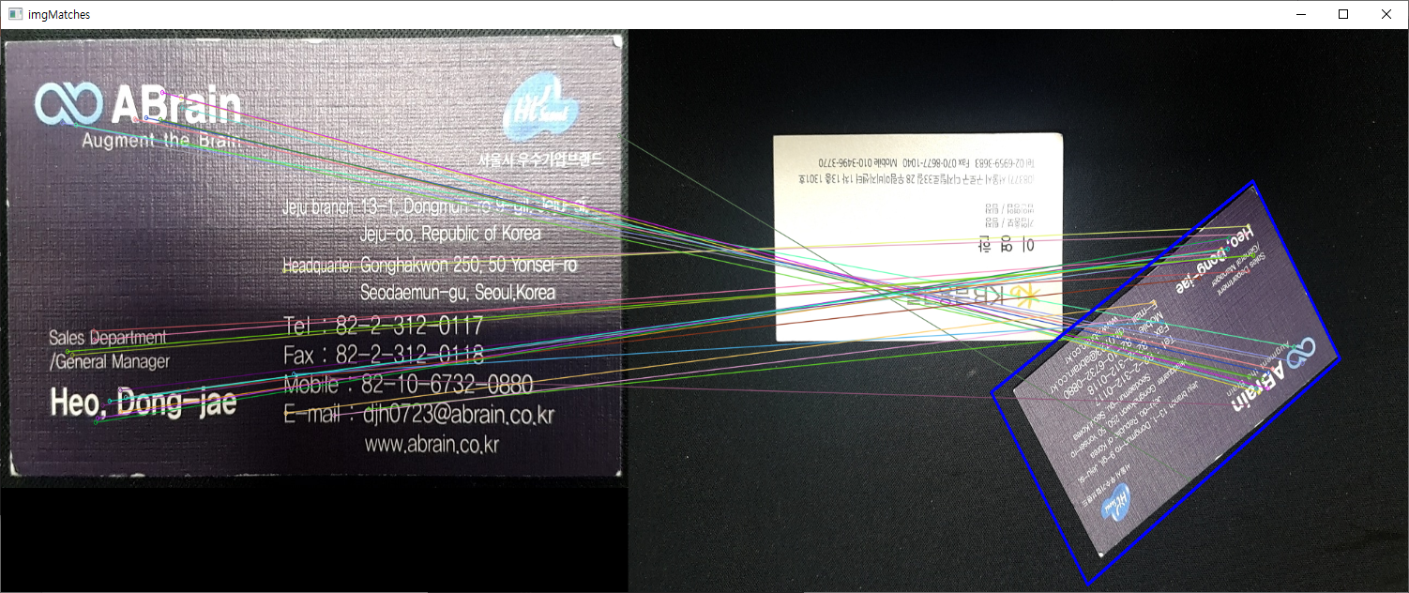
정의
기존 피라미드 방법에 의해 가우시안 블러링으로 디테일이 약화되어 특징점을 찾는데
어려움이 있던 점을 개선한 SIFT보다 빠르고 SURF보단 느린 방법
KAZE
DescriptorMatcher 포인터 이용하여 Flann 매칭
KAZE

Slide 16
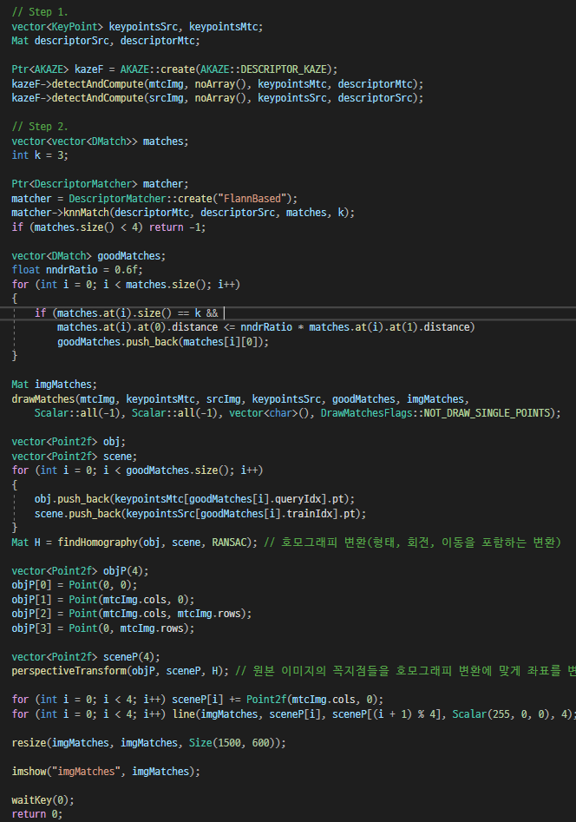
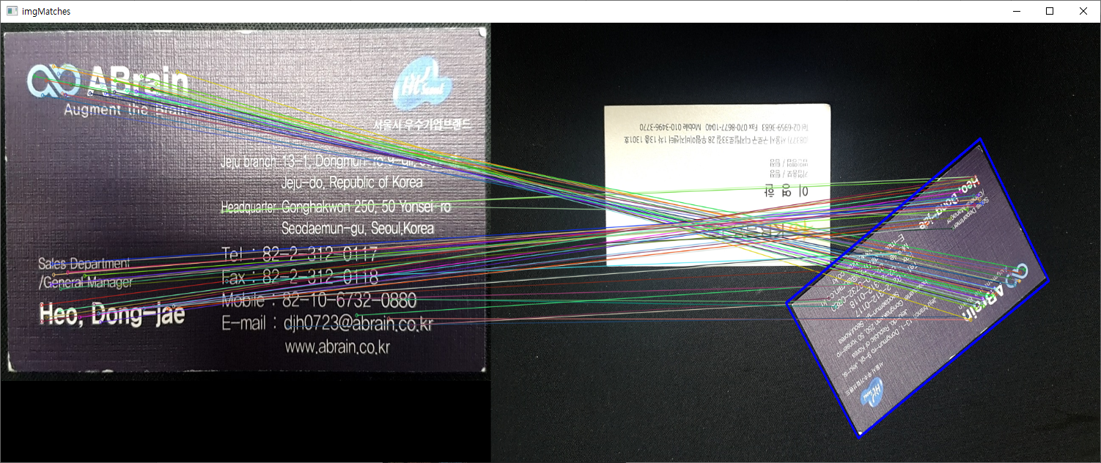
정의
KAZE에서 비선형 공간에서 피라미드를 구축하는 방법을 통해 속도를 개선한 방법
KAZE
AKAZE

Slide 17
THANK
YOU
일시 | 2022년 05월 06일

